Slide 1
신용카드 사용자
연체 예측
전남대학교 통계학과
174518 안상영

Slide 2
목차
개요
데이터 소개
데이터 전처리
모델 적용 및 평가
신용카드 사용자 연체 예측

Slide 3
1. 개 요

Slide 4
개요
- 신용카드 사용자 연체 예측
신용카드 사용자 데이터를 보고 사용자의 대금 연체 정도를
예측하는 알고리즘 개발
- 사용할 알고리즘
앙상블 기법을 기반으로 voting방식을 통해 대금 연체 정도를
예측하는 알고리즘 개발

Slide 5
2. 데이터 소개
a. 데이터 구성
b. 변수 설명
c. 데이터 크기 및 타입
d. 결측 값 확인

Slide 6
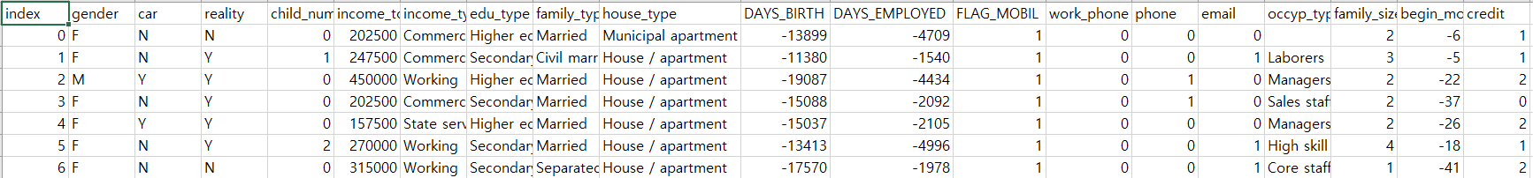
a. 데이터 구성.
19개의 feature과
1개의 target으로 구성

Slide 7
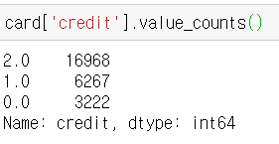
a. 데이터 구성.
Target 값의 개수 출력
↓
2가 압도적으로 많음
↓
데이터가 불균형
↓
데이터를 분할할 때 계층분할 필요

Slide 8
b. 변수 설명.
gender: 성별
car: 차량 소유 여부
reality: 부동산 소유 여부
child_num: 자녀 수
income_total: 연간 소득
income_type: 소득 분류
edu_type: 교육 수준
family_type: 결혼 여부
house_type: 생활 방식
DAYS_BIRTH: 출생일
DAYS_EMPLOYED: 업무 시작일
FLAG_MOBIL: 핸드폰 소유 여부
work_phone: 업무용 전화 소유 여부
phone: 전화 소유 여부
email: 이메일 소유 여부
occyp_type: 직업 유형
family_size: 가족 규모
begin_month: 신용카드 발급 월
credit: 사용자의 신용카드 대금 연체를
기준으로 한 신용도

Slide 9
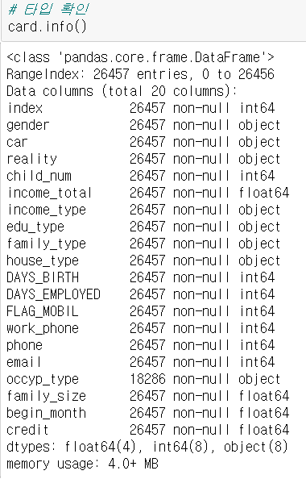
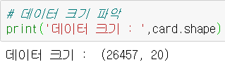
c. 데이터 크기 및 타입.
특성이 19개가 존재하고,
각 특성의 포인트들은 26457개가 존재.
↓
8개의 특성이 범주형의 성질을 가지고,
10개의 특성이 연속형을 성질을 가진다..

Slide 10
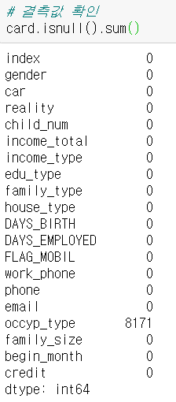
d. 결측 값 확인.
occyp_type(직업 유형) 특성의
결측 값 개수가 8171개로 나타남
↓
결측값을 전부 직업이 없다고 가정하면
결측값을 새로운 값으로 대체
신용도에 크게 영향이 없다면 해당 변수를 삭제

Slide 11
3. 데이터 전처리
a. 특성의 범주에 따라 그룹나누기
b. 각 변수 전처리 및 변수 추가
c. 문자형을 숫자형으로 치환

Slide 12
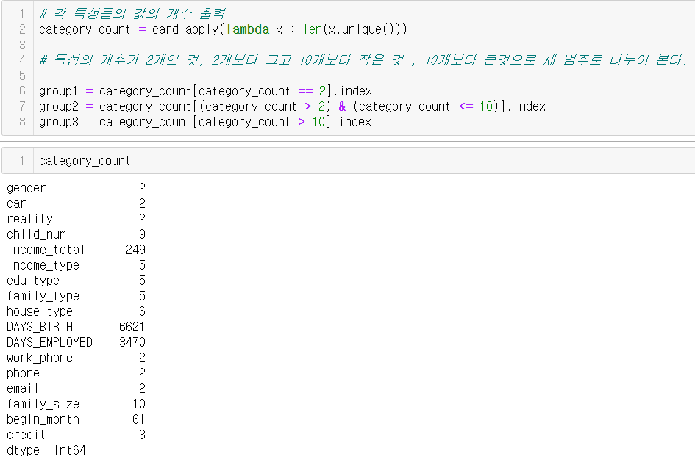
a. 특성의 범주에 따라 그룹 나누기
각 변수 값의 개수에 따라 데이터 전처리 시행
↓
group1 : 변수 값의 개수 = 2
group2 : 2 < 변수 값의 개수 <= 10
group3 : 변수 값의 개수 > 10

Slide 13
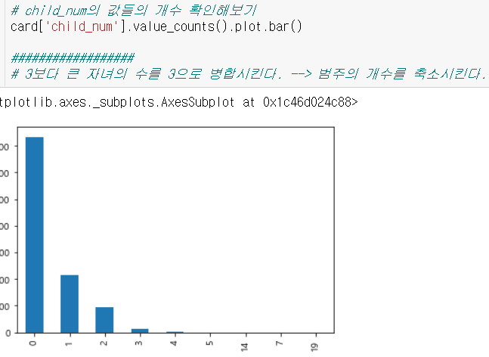
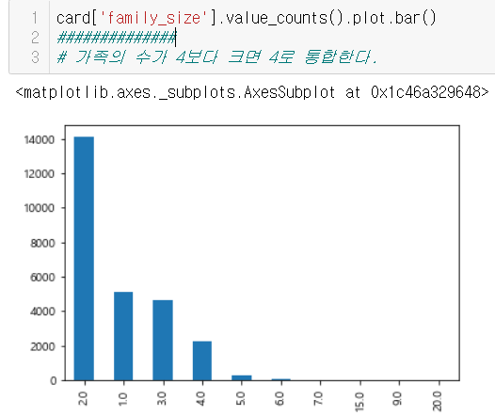
b. 각 변수 전처리 및 변수 추가.
Child_num 은 자녀가 3명보다 크면 3명에 포함시킨다.
Family_size 는 가족의 수가 4보다 크면 4에 포함시킨다.

Slide 14
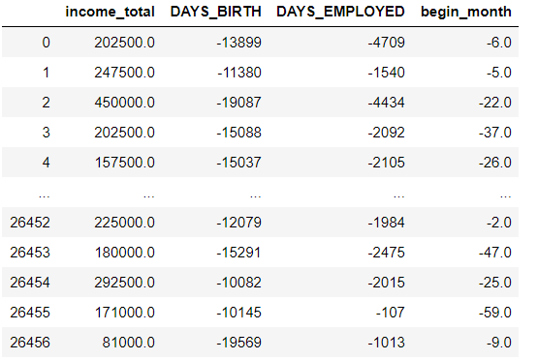
b. 각 변수 전처리 및 변수 추가.
Income_total은 4분위수를 이용해
4개의 구간으로 나눈다.
DAYS_BIRTH는 값을 양수로 변환 후
년 수를 구해 각각의 나이를 구한다.
DAYS_EMPLOYED는 고용된 상태와
고용되지 않는 상태로 나누어서 분석한다.
또한, 일 수를 년으로 변경한다.

Slide 15
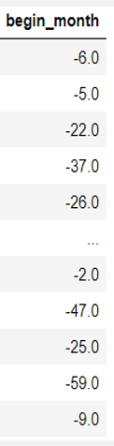
b. 각 변수 전처리 및 변수 추가.
begin_month은 앞에서 전부 년으로 통일했기 때문에 begin_month를 begin_year로 변경

Slide 16
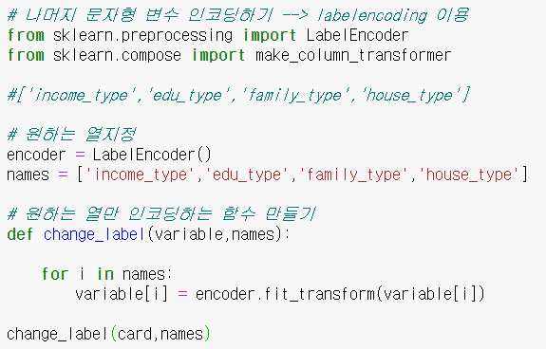
c. 문자형을 숫자형으로 치환
LabelEncoder를 통해 문자형 변수들을 범주의 성격을 가진 숫자형으로 변형

Slide 17
4. 모델 적용 및 평가
a. Random Forest
b. Gradient Boosting
c. SVC
d. Voting Classifier
e. LightGBM Calssifier
※ GridSearchCV를 통한 파라미터 찾기
※ log_loss를 사용해 모델 평가

Slide 18
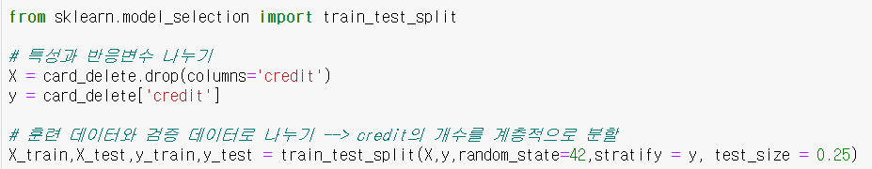
a. Random Forest
훈련데이터를 75%, 테스트데이터를 25%를 사용
데이터를 분할할 때 credit에 대해 계층분할 적용

Slide 19
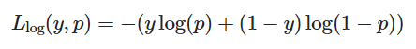
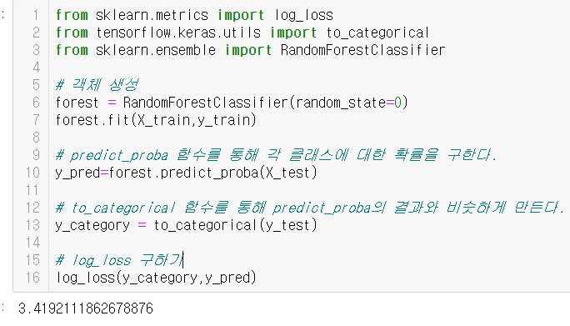
a. Random Forest
모델 평가 방법 : log_loss 사용
log_loss 값이 높게 나옴
앞에서 상관계수를 확인해보았을 때
각 변수가 credit에 미치는 영향이 매우 작게 나타남
따라서 randomForest 특성상 정보량이 많은 노드를 기준으로 분할 했을 때 잘 분할하지 못한 것으로 보임

Slide 20
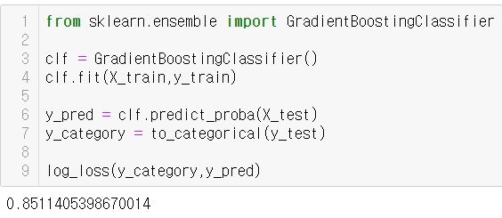
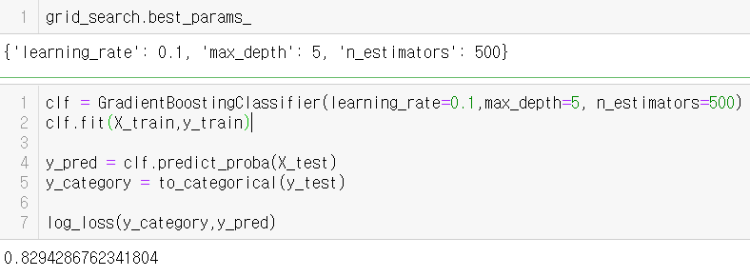
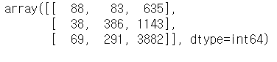
b. Gradient Boosting
gridseachCV를 통해 파라미터 튜닝을 했을 때의 log_loss를 보면 모델의 성능이 조금 더 향상된 것을 볼 수 있다.

Slide 21
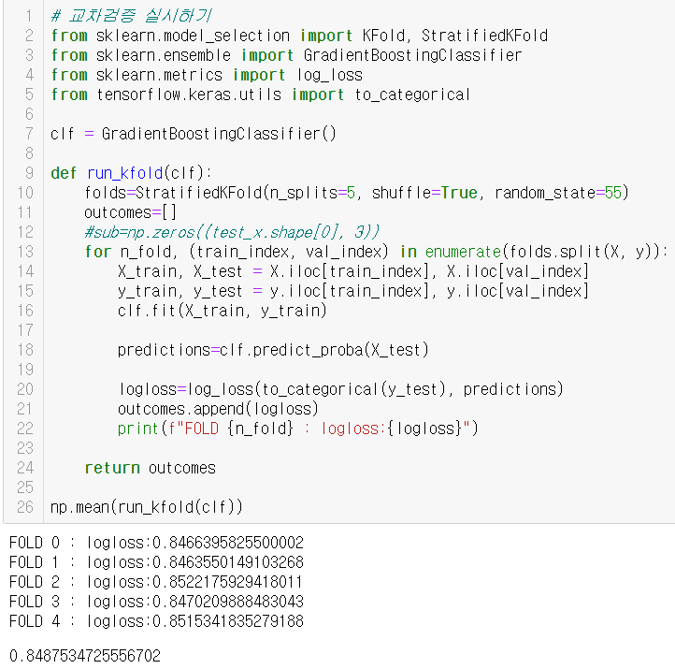
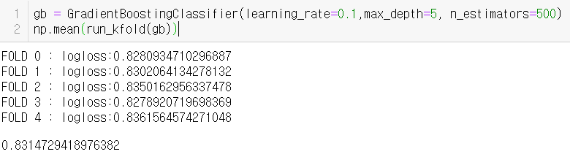
b. Gradient Boosting
교차검증을 하여 좀 더 정확한 log_loss를 비교해보면, 파라미터를 조정한 결과가 더 좋게 나온 것을 확인할 수 있다.

Slide 22
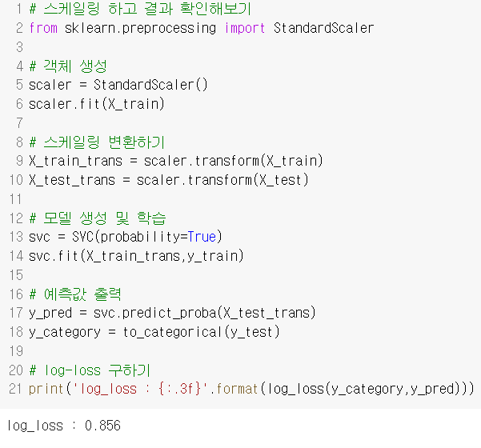
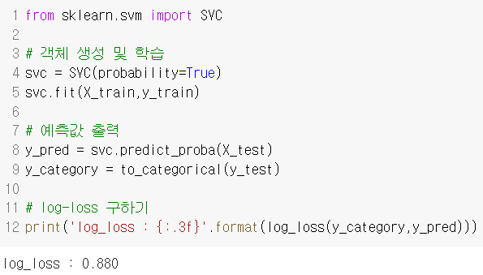
c. SVC
Svc의 경우는 스케일링을 했을 때 log_loss가 더 좋음을 알 수 있다.

Slide 23
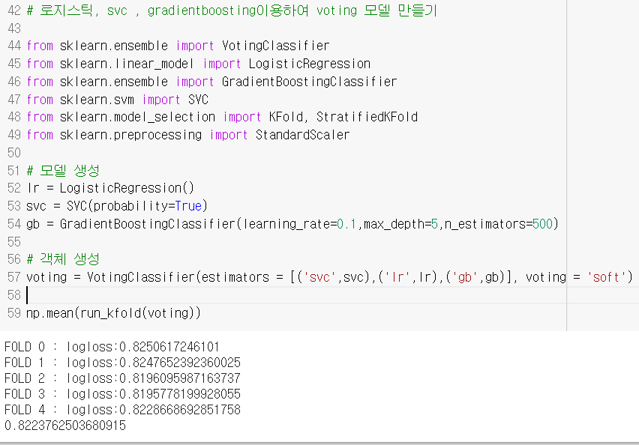
d. Voting classifier
SVC
logisticRegression
GradientBoosing
모델을 이용하여 soft voting을
한 결과 log_loss가 0.82가 나온 것을 확인할 수 있다.

Slide 24
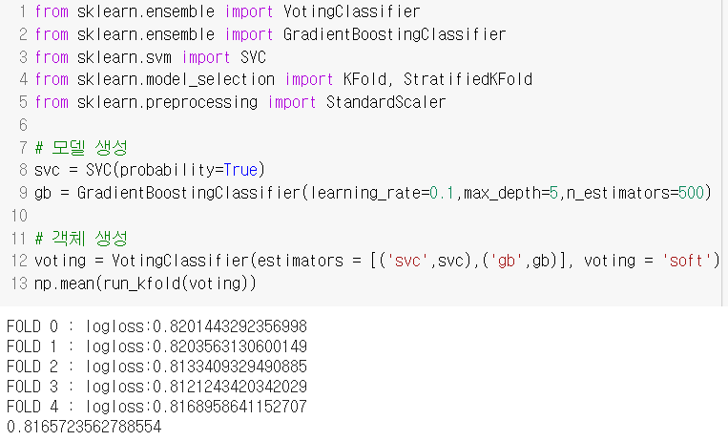
d. Voting classifier
SVC
GradientBoosing
모델을 이용하여 soft voting을
한 결과 log_loss가 0.816이
나온 것을 확인할 수 있다.

Slide 25
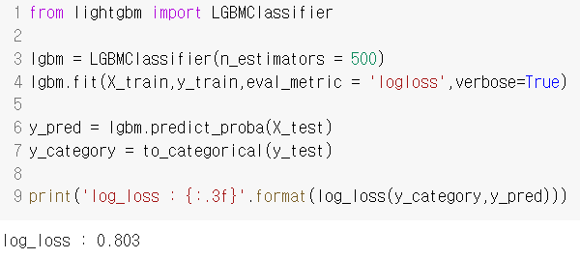
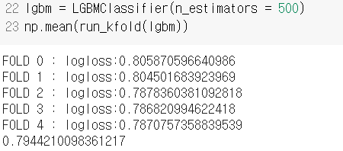
e. LightGBM
XGBoost 모델보다 가볍고, 속도가 빠르다는 장점이 있어 이 모델을 적용해보았다.
log_loss를 출력하면 다른 모델에 비해
좋은 결과를 내고 있다는 것을 알 수 있다.

Slide 26
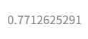
해결 사항.
모델의 튜닝으로 모델의 성능을 더 올리기는 힘들 것 같아 추가로 EDA를 통해 credit에 영향을 미치는 여러 특성들을 결합하여 특성을 추가하는 방향으로 갈 예정입니다.
gridsearchCV를 사용하여 파라미터 조정을 할 예정입니다.

Slide 27
설명
어떤 데이터 간에 일반적으로 성능을 잘 보이는 모델이 Random Forest
데이터 스케일링과 파라미터 튜닝을 어느정도 잘 한다면 SVC 모델도 괜찮을 것이라 판단
Voting Classifier를 통해 좀 더 일반화된 모델 생성
GridSearchCV를 이용해 일반화된 성능을 평가

Slide 28
최종 프로젝트 결과

Slide 29
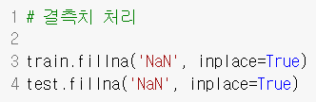
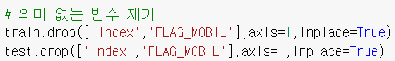
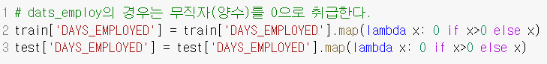
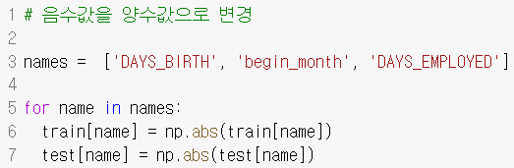
추가 데이터 전처리
앞에서는 occpy_type 변수를 삭제 했지만 이번엔 결측값을 무직이라고 가정하고 NAN 값으로 변경
음수값이 포함된 변수들을
양수값으로 변경한다.

Slide 30
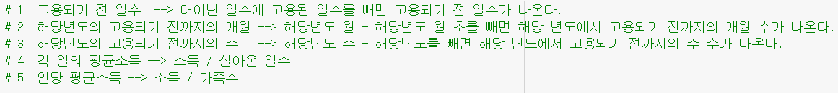
파생변수 추가하기
위에서 설명한 것과 같이 5개의 파생변수를 추가한다.

Slide 31
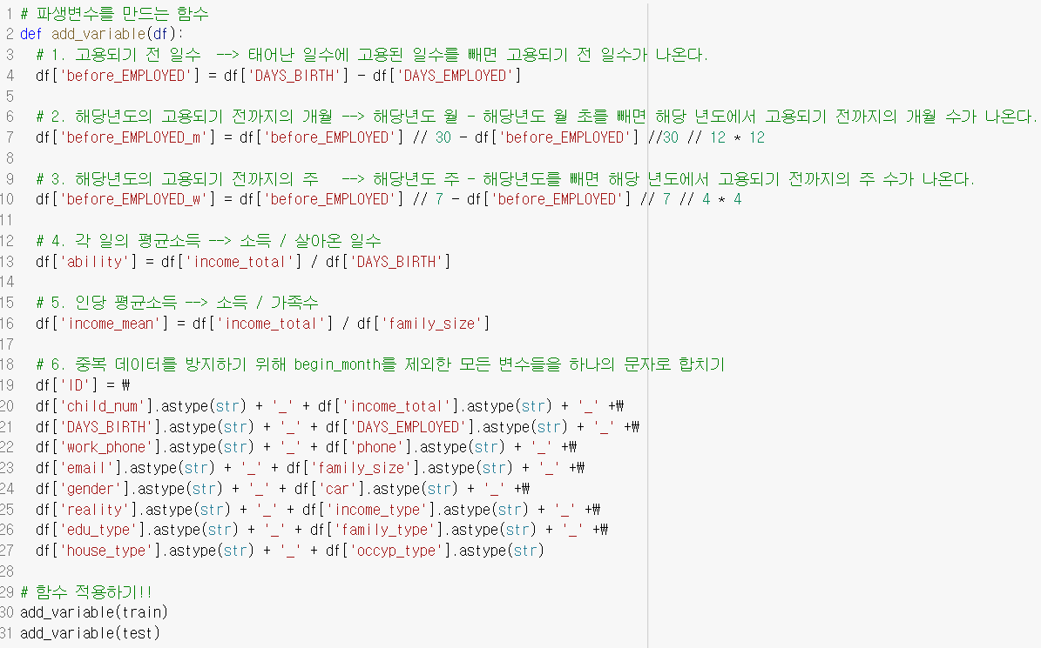
파생변수 추가하기

Slide 32
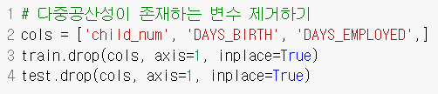
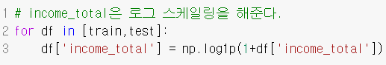
추가 데이터 전처리
특성끼리 서로 영향을 줄 수 있는 다중공산성 문제가 생길 수 있기 때문에 다중공산성이 의심되는 변수들을 제거하고, 소득을 로그 스케일링을 통해 범위를 축소시킨다.

Slide 33
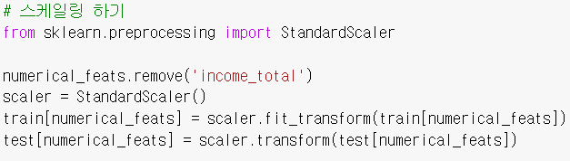
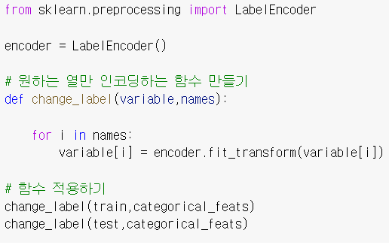
추가 데이터 전처리
범위를 조절하기 위해 standardScaler를 이용한다.
문자형 변수를 LabelEncoder를 이용해
숫자형으로 변경시킨다.

Slide 34
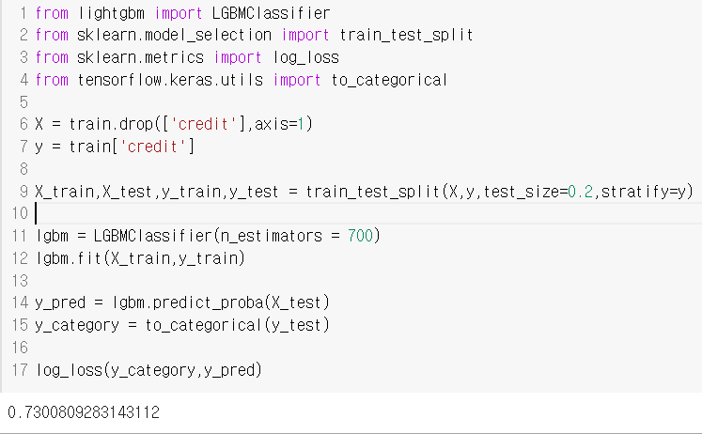
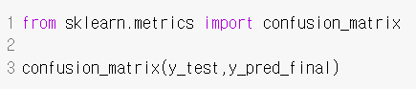
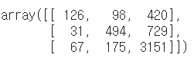
모델 적용
LGBMClassifier 모델을 사용하였을 때의 log_loss
0.73
LGBMClassifier 모델을
사용하였을 때의 혼동행렬

Slide 35
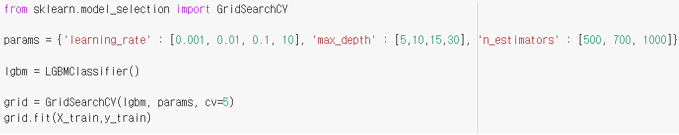
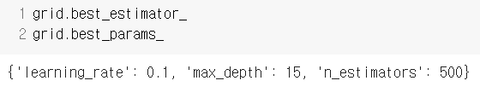
최적의 파라미터 찾아보기
GridSearchCV를 이용하여 LGBMClassifier의 최적 파라미터를 찾는다.

Slide 36
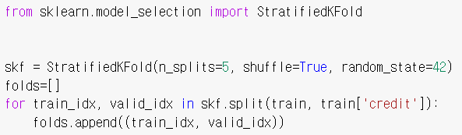
교차검증
StratifiedKFold를 이용하여 전체 데이터를 계층분할을 실시하고, fold 수를 5로 지정한다.

Slide 37
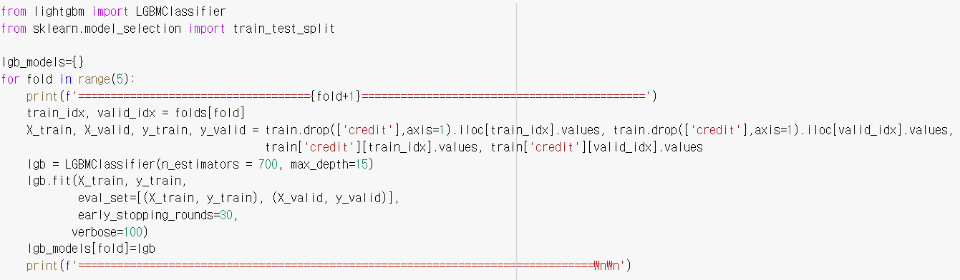
교차검증
Folds에는 5개의 폴드가 저장되어 있고, 각각의 폴드를 LGBMClassifier 모델에 적용하고, 30번 동안 오차가 줄어들지 않으면 멈춘다.
각 모델은 log_models에 저장한다.

Slide 38
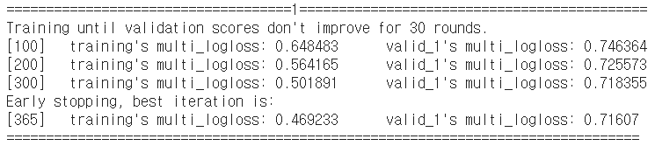
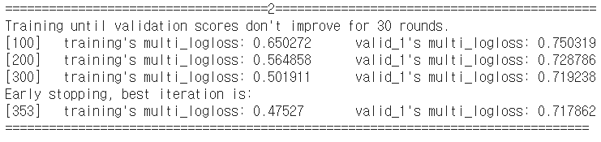
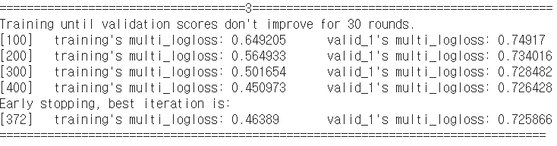
교차검증

Slide 39
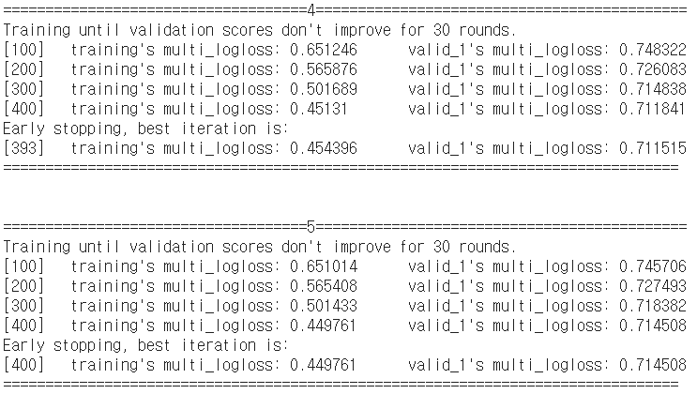
교차검증

Slide 40
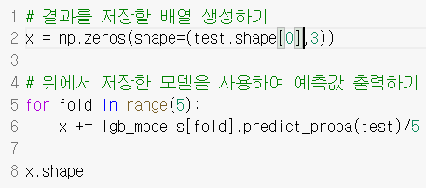
테스트 데이터에 적용
위에서 적용한 모델을 각각 적용하여 각 모델에 대한 예측값을 출력한다.
그 이후, 각 모델의 개수만큼 나누어 과대적합을 방지한다.

Slide 41
가장 좋은 모델
추가 설명

Slide 42
공모전에서 가장 좋은 결과를 내는 모델
Catboost
Orderd Boosting
기존의 부스팅 모델이 일괄적으로 모든 훈련 데이터를 대상으로 잔차계산을 했다면, Catboost 는 일부만 가지고 잔차계산을 한 뒤, 이걸로 모델을 만들고, 그 뒤에 데이터의 잔차는 이 모델로 예측한 값을 사용한다.
Ordered Target Encoding
Mean encoding이라는 기법을 사용한다. 다만, Mean encoding은 data leakage 문제를 일으킬수도 있기
때문에 catboost는 현재 데이터의 인코딩하기 위해 이전 데이터들의 인코딩된 값을 사용한다.

Slide 43
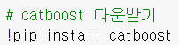
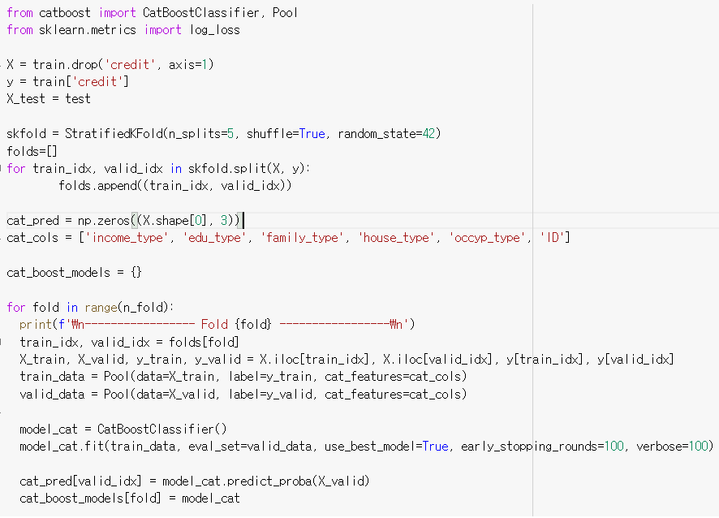
공모전에서 가장 좋은 결과를 내는 모델
Catboost를 설치한다.
kfold를 사용하여 교차검증을 실시하고 log_loss를 구한다.

Slide 44

공모전에서 가장 좋은 결과를 내는 모델

Slide 45

공모전에서 가장 좋은 결과를 내는 모델

Slide 46
결론
데이터의 특성과 모델의 선택에 따라 결과값이 많이 차이가 남을 알 수 있다.
설명변수들을 조합해 반응변수를 잘 설명할 수 있는 파생변수를 추가하는 것이 결과에 유의미한 영향을 미친다는 것을 알 수 있다.
https://github.com/A-sy-coding/ML-Class의 card, card1에 코드 저장

